Slide 1



计算机算法设计与分析
主讲：李展 lizhangray@qq.com
助教：关老师 1790787053@qq.com
算法课程及实验课QQ群号： 769690428 入群密码： P=NP?
腾讯课堂上课直播链接
https://ke.qq.com/webcourse/4196141/104353962#from=800021724&lite=1&live=1

Slide 2
算法在计算机科学中的地位
Computer science is the study of algorithms, including:
1. Their formal and mathematical properties
2. Their hardware realizations
3. Their linguistic realizations
4. Their applications
Gibbs, N. E., and Tucker, A. B. “A Model Curriculum for a Liberal Arts Degree in Computer Science,” Comm. of the ACM, vol. 29, no. 3 (March 1986).

Slide 3
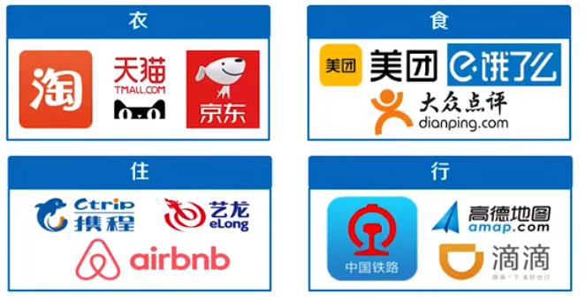
算法的重要性
生活中的算法无所不在：
购物吃饭推荐算法、搜索算法、路径规划算法、选择算法、比较算法、人工智能算法、匹配算法……
Notes:
——图片引自北航慕课《算法分析与设计》
https://www.bilibili.com/video/BV1TC4y1W7wC?p=1

Slide 4
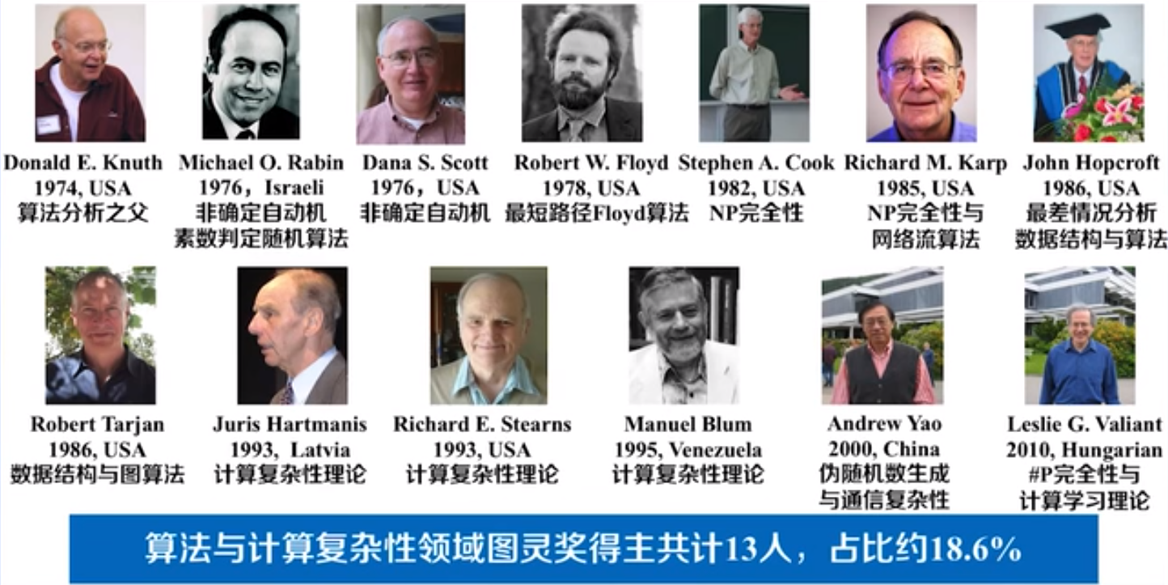
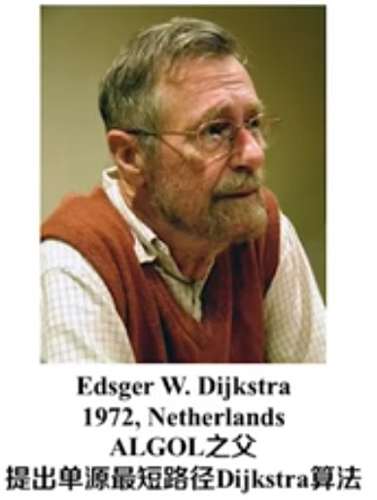

算法的重要性
算法与计算复杂性领域图灵奖得主：
Notes:
——图片引自北航慕课《算法分析与设计》
https://www.bilibili.com/video/BV1TC4y1W7wC?p=1

Slide 5
课程目标和内容
掌握算法复杂性和常用算法的基本理论知识
掌握算法分析和设计的基本方法
锻炼逻辑思维能力，培养运用算法理论解决实际问题的能力
设计算法
表示算法
确认算法
分析算法
实现算法
测试算法

Slide 6
课程目标和内容
求解同一问题通常存在多种方法，其效率可能不同
如何判断哪个算法更高效？——算法分析比较效率
如何设计正确高效的算法——算法设计方法论
交互验证
设计算法
表示算法
确认算法
分析算法
实现算法
测试算法

Slide 7
课程目标和内容
算法概述
递归与分治策略
动态规划
贪心算法
回溯法
分支限界法
随机化算法
8. 近似算法

Slide 8
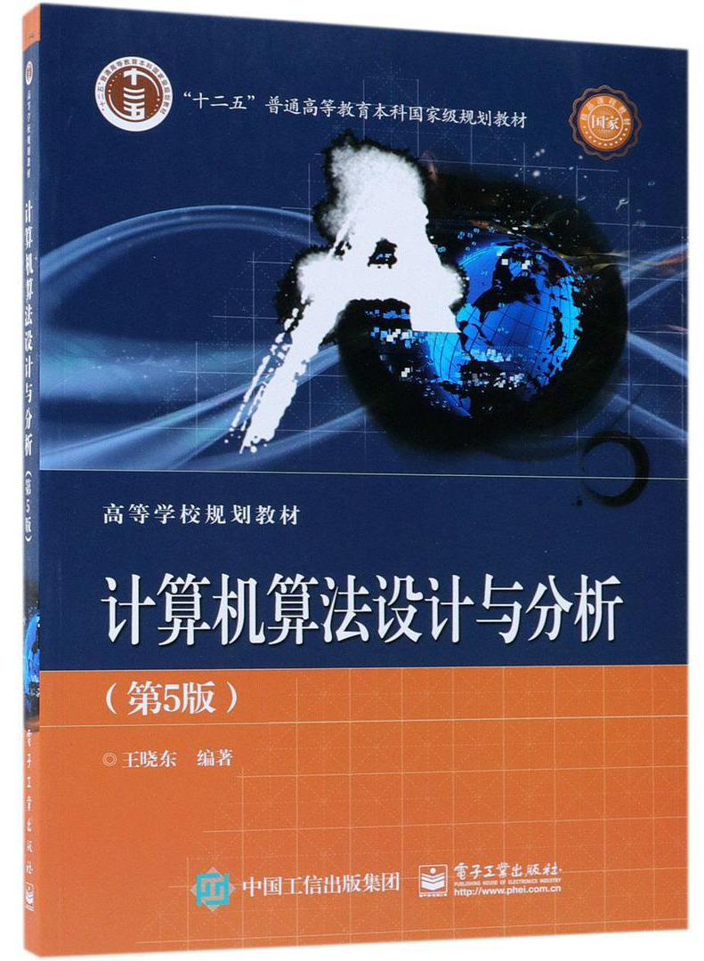
课程教材
《算法设计与分析》（第5 / 4版）
王晓东 编著
C/C++描述
电子工业出版社
2018.8
ISBN：9787121344398

Slide 9
课程参考书目
《算法设计与分析》（第3版？）
王晓东 编著
清华大学出版社（Java描述）
《算法导论》（第三版）
Thomas H. Cormer, Charles E.Leiserson等著
殷建平, 徐云, 王刚等译
机械工业出版社

Slide 10
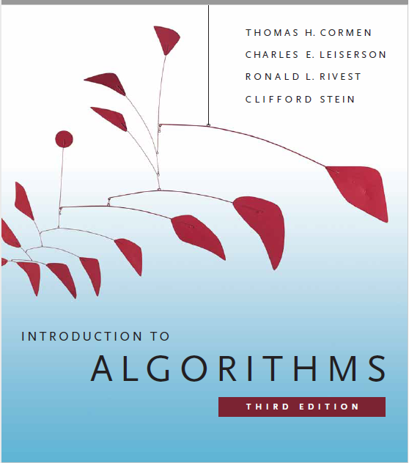
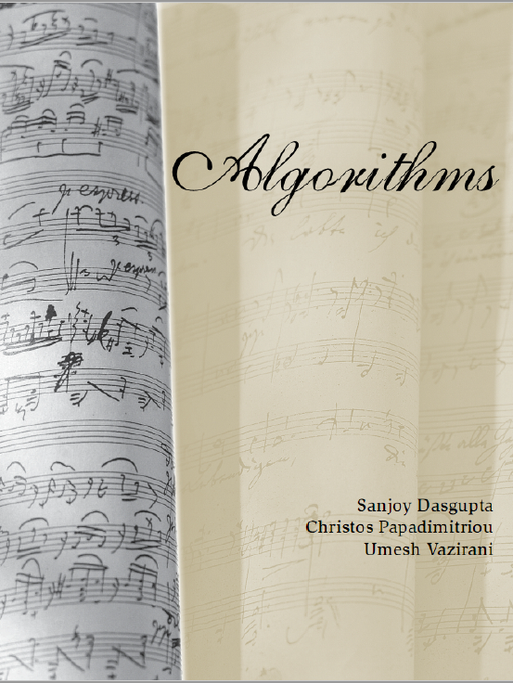
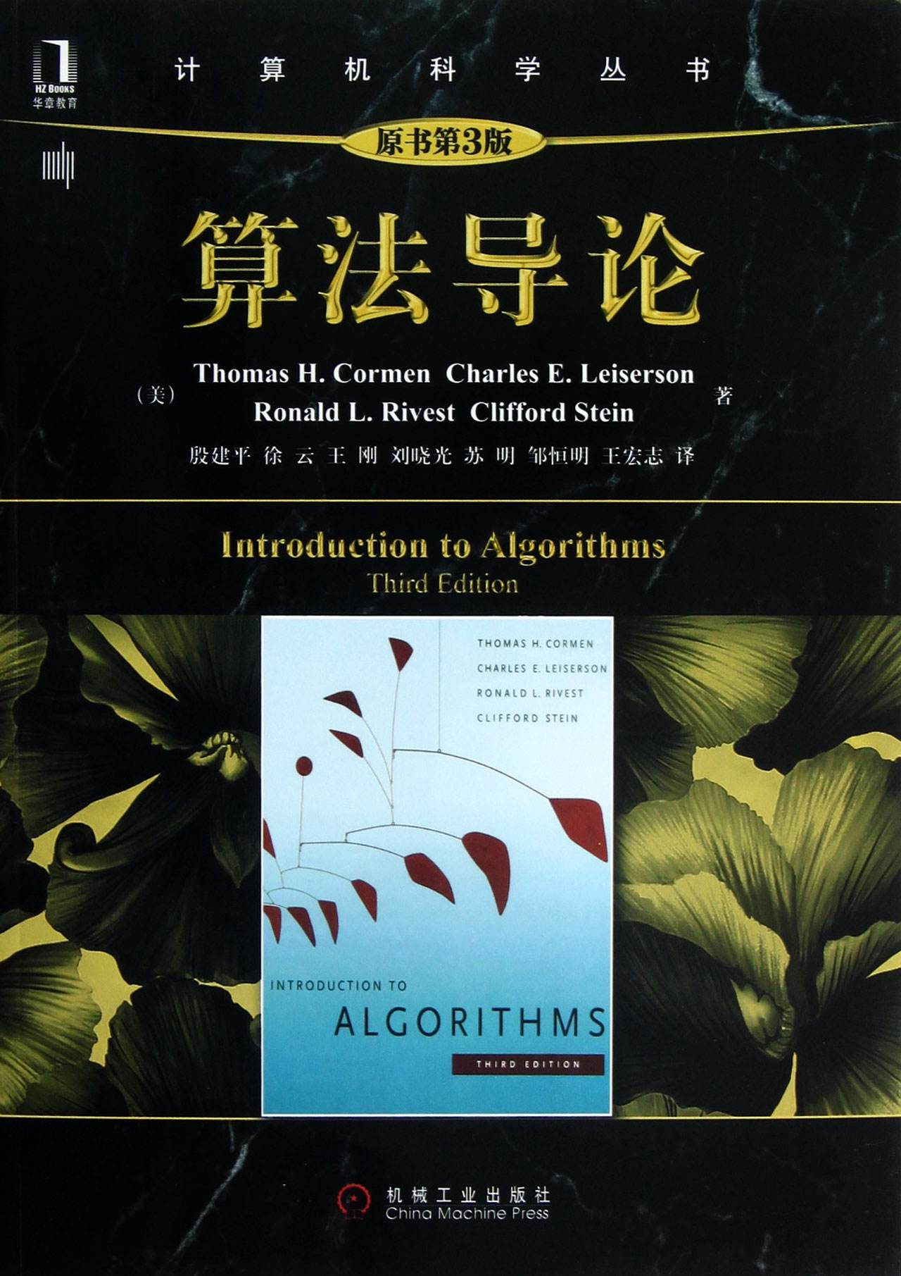
课程参考书目
英文版
中文版

Slide 11
教学安排
1. 前导课程
C/C++程序设计、数据结构
2. 课时安排
讲授课（含第5周后的讨论课）
每周三下午14:00，N325
3×16=48 学时 1-16周
实验课（双周三晚18:30，N116）
2×8=16 学时 2-16周
复习及答疑 17-18周
3. 成绩总评
期末考试 60％
平时成绩 40％
点名及课堂表现
平时作业
讨论课/大作业

Slide 12
教学安排
4. 实验报告（作业）要求
所有同学请保留好全套作业题实现的源代码，以备抽检及最后打包上交。
作业布置的算法题提交实验报告，要求如下：
请勿抄袭，一旦发现，作业成绩为0 !!!
至少包含以下五个部分：
（1）问题描述；
（2）算法主要思路：用文字简单说明
（3）算法实施步骤和流程：伪代码/流程图等方式描述；
（4）源代码：通过了编译运行的正确程序；
（5）测试结果：至少两个以上算例及程序运行结果（贴截图）；
（6）实验总结：
至少三句话，可以写复杂度分析、遇到问题、
可能的改进措施、心得体会等。

Slide 13
教学安排
5. 习题讨论课
本学期内任选一道习题或实验题讲解自己的算法，要求：
主动报讲解题号（至少提前一周）
讲主要思路和创新点
有ppt，5分钟以内
多人讲同一道题（最多3人）注意突出与别人的差别
讲完后相关文档和程序源码打包后提交。

Slide 14
教学安排
6. 算法大作业
自己编一道算法应用题并运用本学期学到的算法技巧解题和分析，要求：
原创题目及解答，如有雷同以0分计。
写成论文或报告的形式，必须有：题目描述、主要思路（明确指出采用哪些算法）、详细设计（流程图或伪代码描述算法具体步骤）、源代码、运行结果、复杂度分析、心得体会。
鼓励一题多解，多角度思考问题，多方法解决问题。
第16周提交大作业报告纸质版，同时打包源代码和大作业报告，提交方式见QQ群通知。

Slide 15
作业提交
平时作业和实验报告在QQ群作业中提交
（1）.所有算法设计作业题：源码、报告
（随课程进度，Q群通知）
（2）.习题讨论课：讲题PPT或demo、源码、报告
（自己讲题完后）
（3）.算法大作业：源码、报告（16周）

Slide 16
教学安排
6. 算法竞赛题库及相关网站
  ACM题库：
  poj.org（北大）、acm.zju.edu.cn（浙大）、http://code.hdu.edu.cn/（杭电）、www.spoj.com（波兰）、acm.timus.ru、 codeforces.com（俄罗斯） 等
  商业比赛topcoder：www.topcoder.com
  各大IT企业：百度之星、Google Code Jam、网易的“有道难题”、IBM Ponder This等
  刷题网站：http://leetcode.com/（英文）
  https://leetcode-cn.com/（中文）

